Slide 1
爐管新人學習進度報告
2025.4.14 ~ 2025.04.25
JXOu
歐佳鑫

Slide 2
報告內容
兩週學習內容
LP Furnace 大保養流程(不包括MV)

Slide 3
學習進度表
日期 | 課程 | 機台 | 內容
2025/4/14(一) | None | F13 | BPM
2025/4/15 (二) | None | None | 更換檢查3108板
2025/4/16 (三) | None | WSIX-1A | BPM
2025/4/17 (四) | None | LP-T3 | 1PM
2025/4/18 (五) | None | F24 | YPM
2025/4/21 (一) | None | RCM-4 | Replace bottle
2025/4/22 (二) | None | LP-T5 | 3PM
2025/4/23 (三) | CPR+AED | GRD-2 & OSC-1 | MPM
2025/4/24 (四) | None | LP-N3 | 3PM
2025/4/25 (五) | None | LP-N5 | SPM

Slide 4
LP保養流程
前置作業
壓力測試作業
確認機台是否掛 PM
確認是否都在 P01 位置
確認程式是否有在 run 貨​
Cap 升上去進行 low temp Purge
操作區 T-BAWL 傳送確認​
低溫測漏
將 Boat 升上去進行High temp Purge​
高溫測漏
裝上 Shutter​、背板復歸
Run Auto程式
(Poly-coating、TEOS and Nitride-PG)
後續進行 test run​
測機沒問題後 release
裝管作業
裝上治具將Manifold 放上 (TEOS 加裝Manifold cover)
準備好乾淨的外管、TC、Injector 以及冷卻水管裝上
擺上內管治具 Free→Lock裝上內管(未裝管前確認是否在 Free 位)
裝上Injector、pressure bellow
周邊作業
裝上Pipe、擦拭賓士盤、刷洗 Cap (Nitride 清轉子)
將乾淨的Boat、Pedestal 裝上並進行承接校正​
確認Cap 壓縮亮燈及 Boat Rotate 刮管測試
確認調整Boat Lock (M05)的定位是否在中心點​

Slide 5
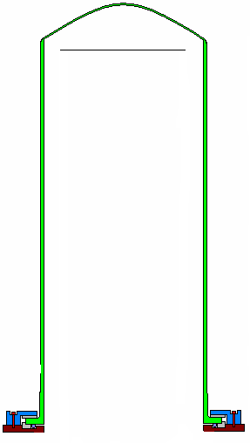
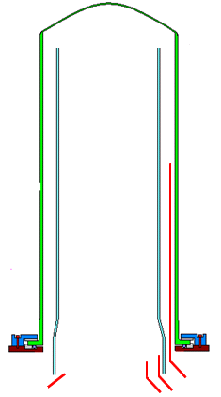
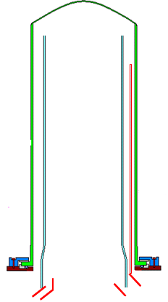
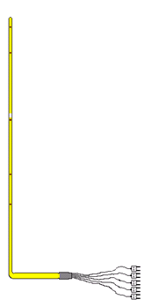
LP管:內外管構造
POLY
NITRIDE
TEOS
PADDLE TC
N2;120
N2;500
PRE.
PRE.
PRE.
SIH4;45
O2;25
平口;TEOS
N2;1000
SIH4;310
SIH4;950
NH3;25

Slide 6
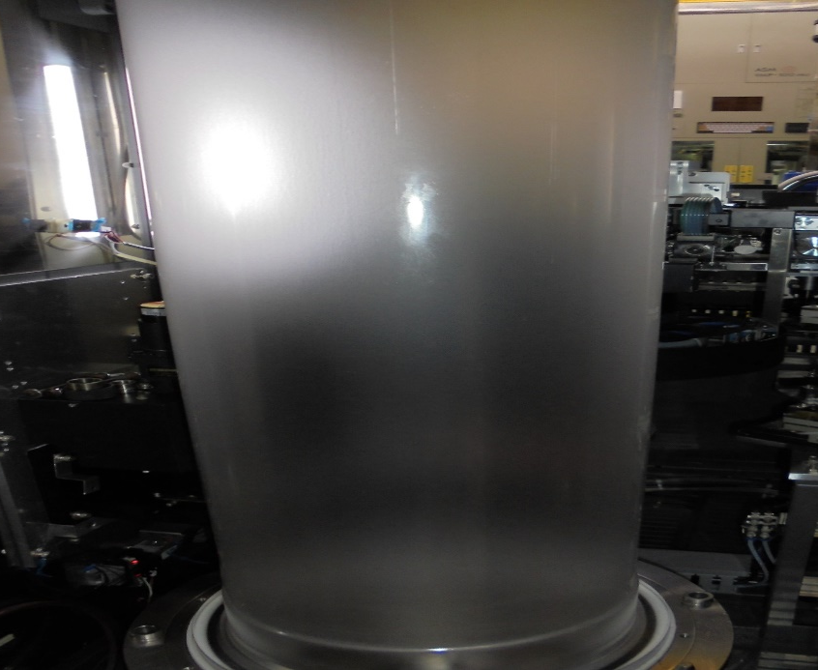
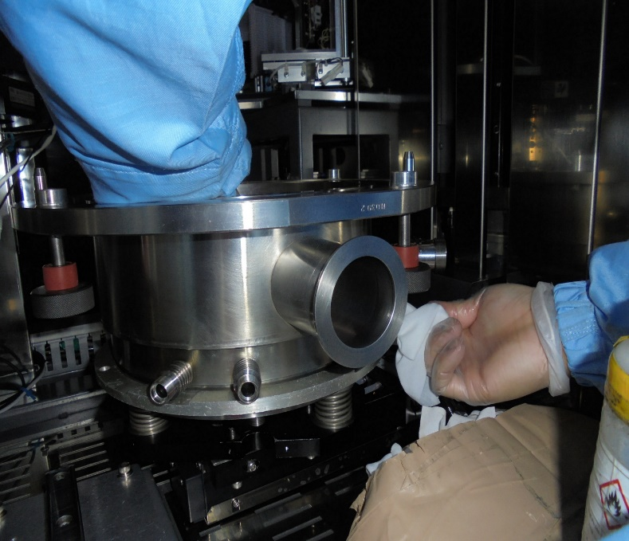
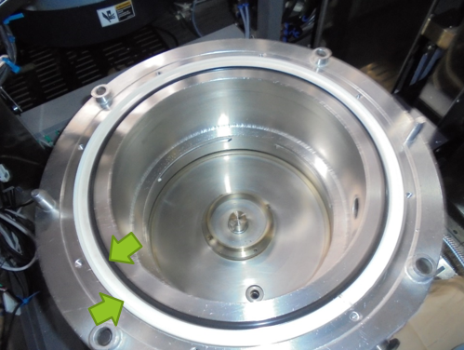
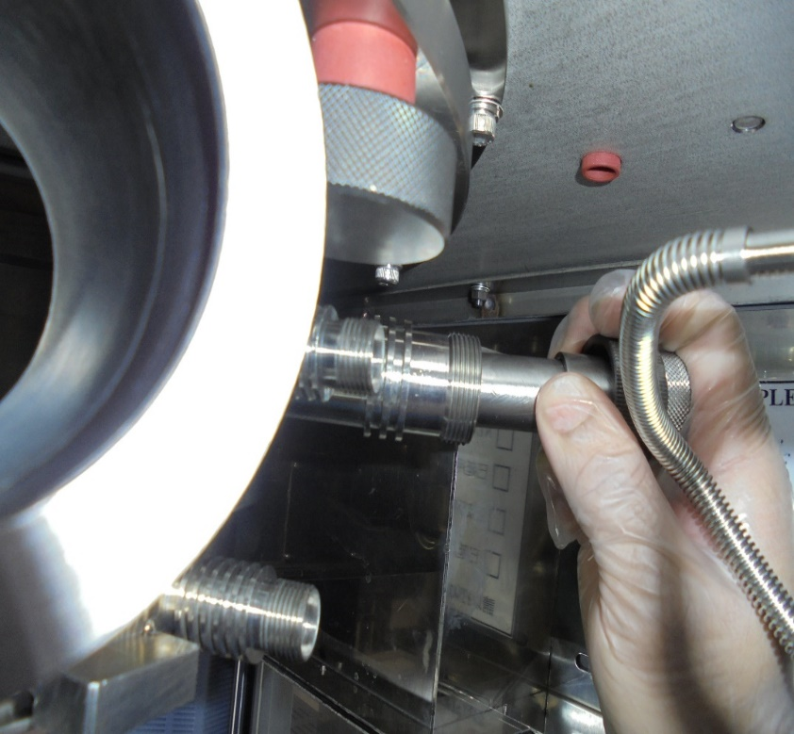
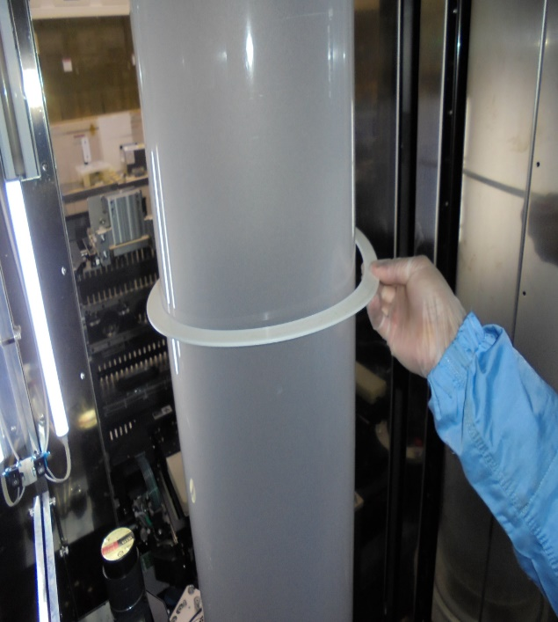
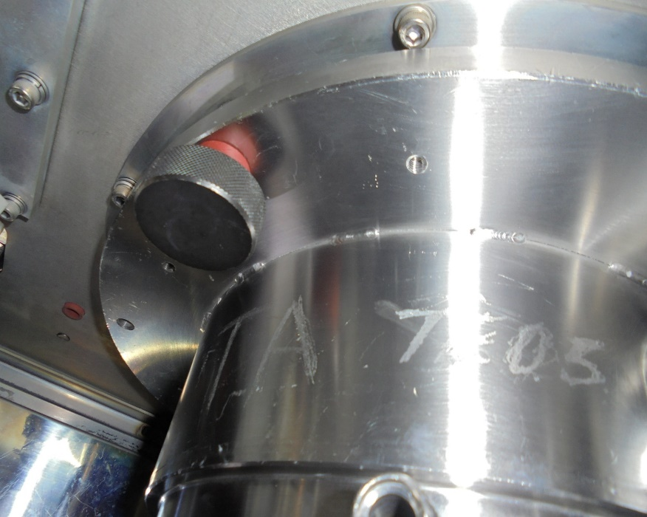
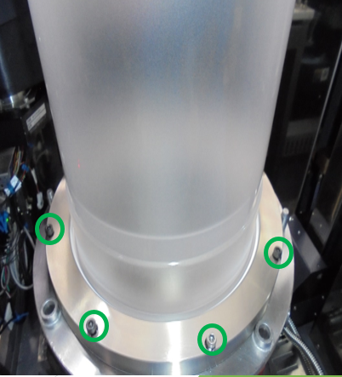
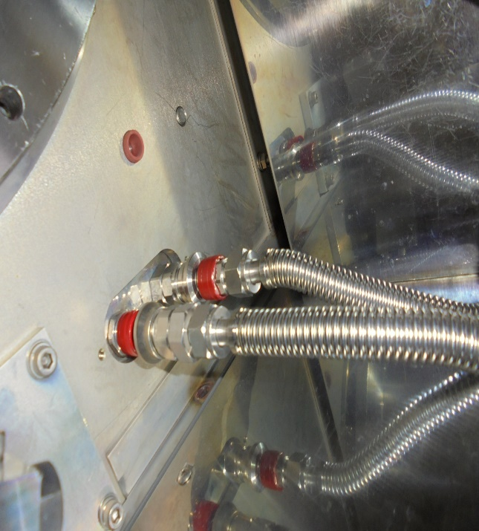
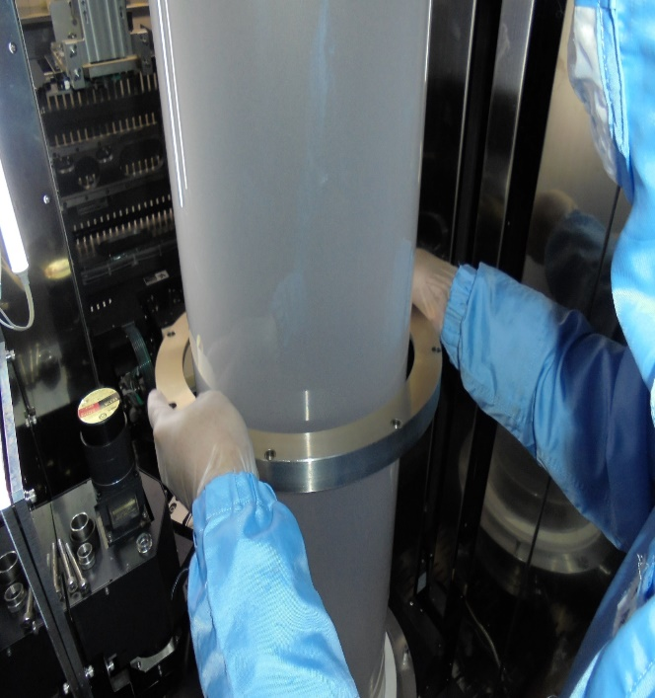
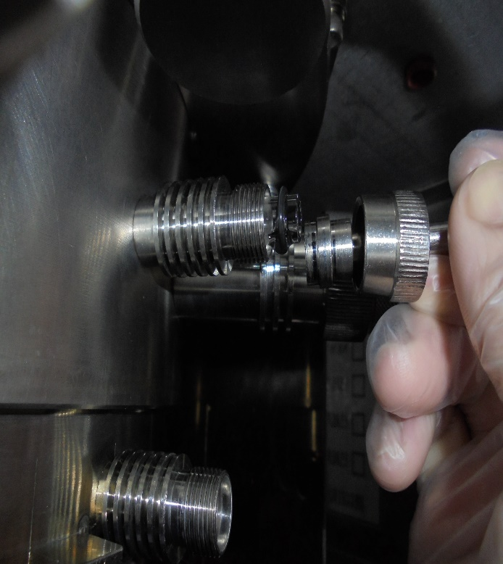
裝管流程(外)

Slide 7
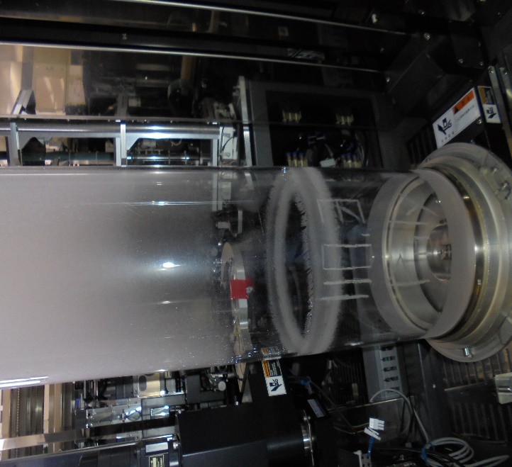
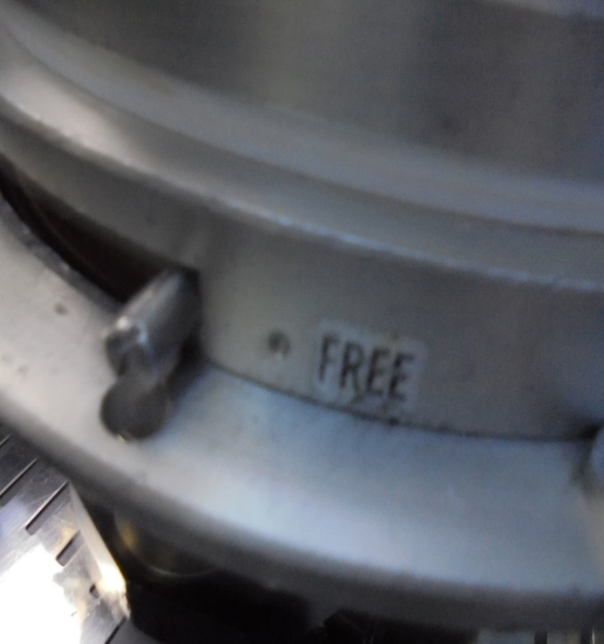
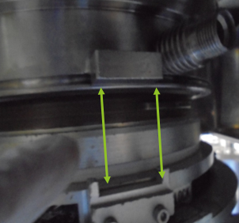
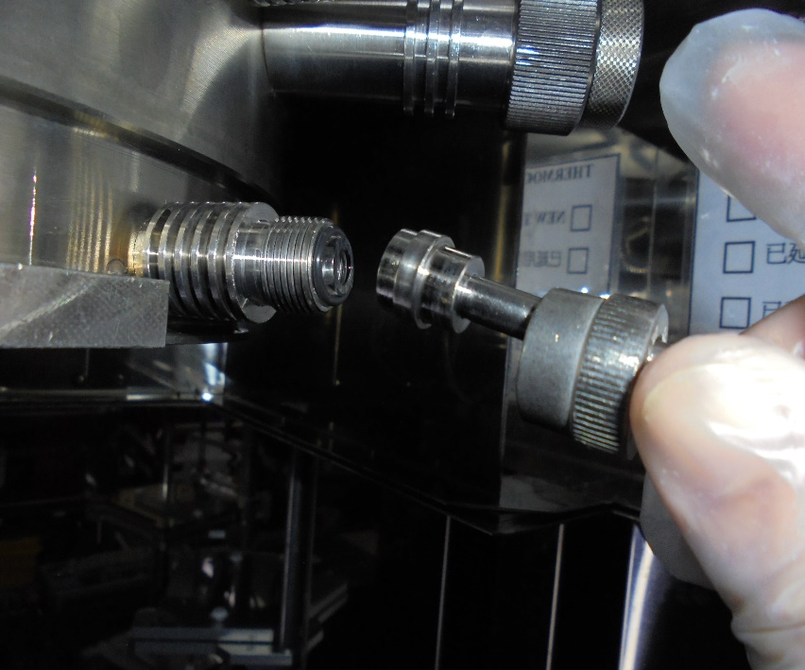
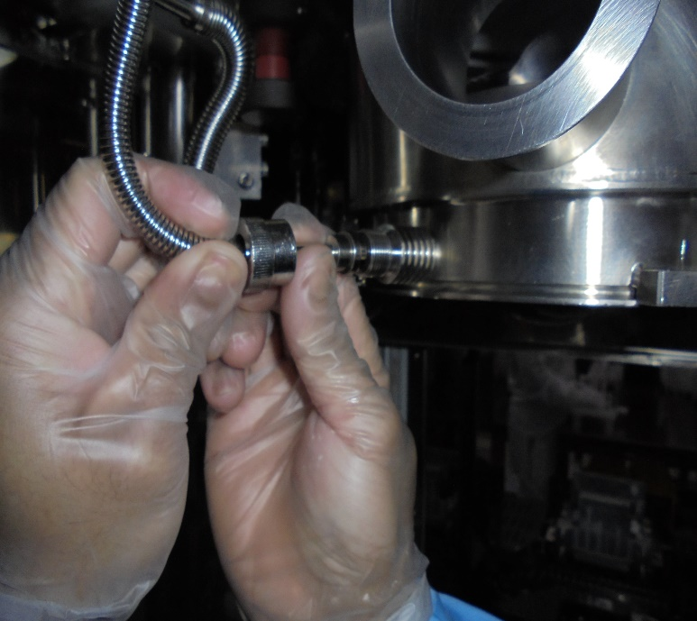
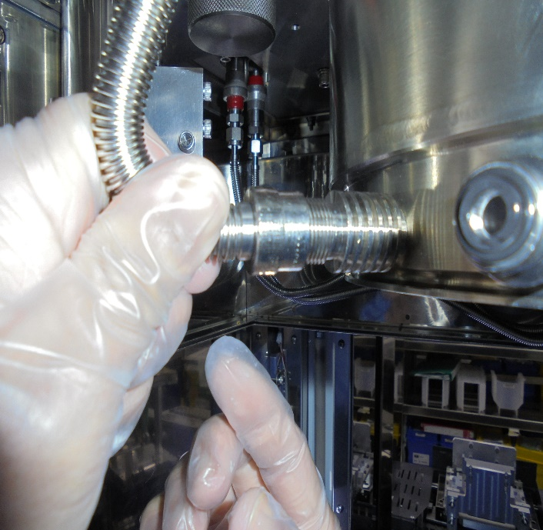
裝管流程(內)

Slide 8
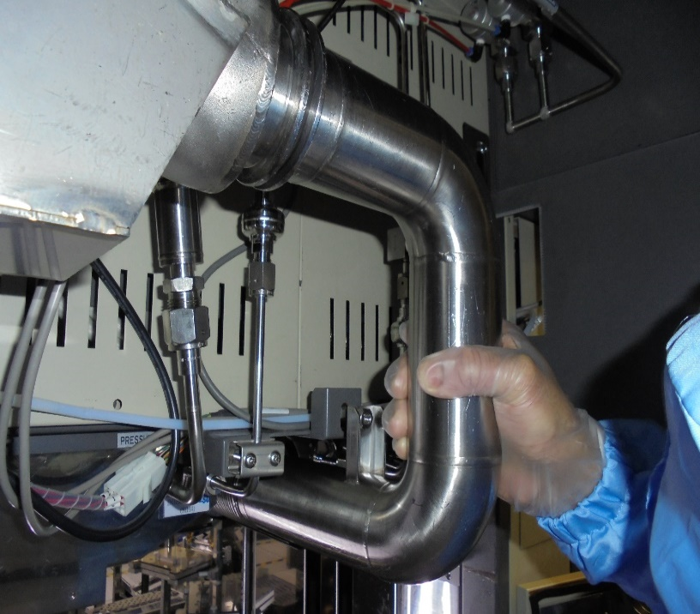
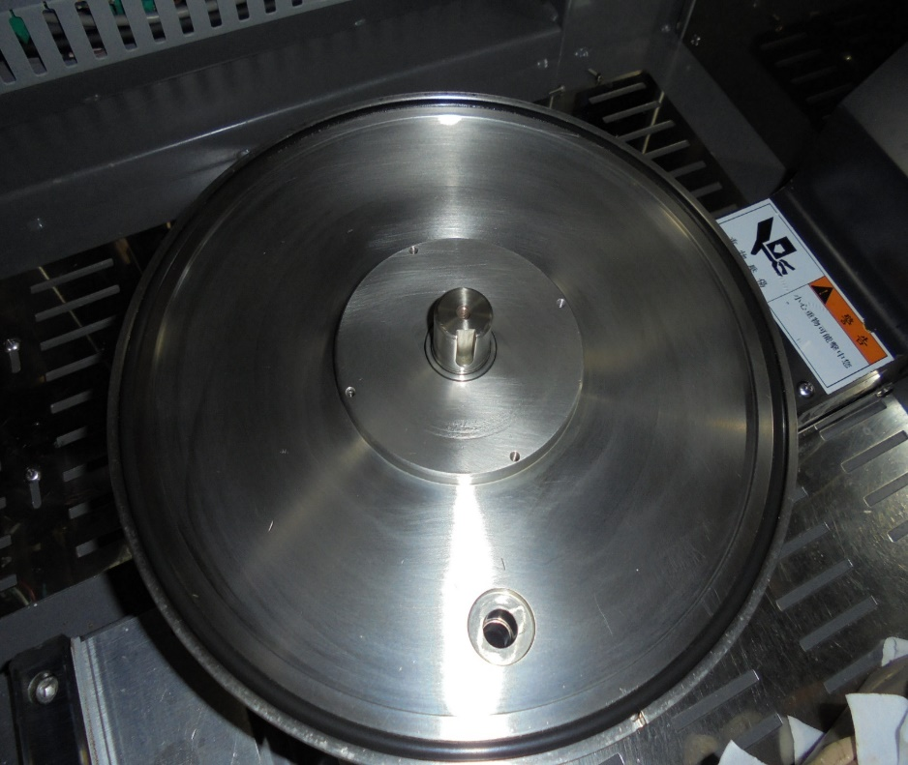
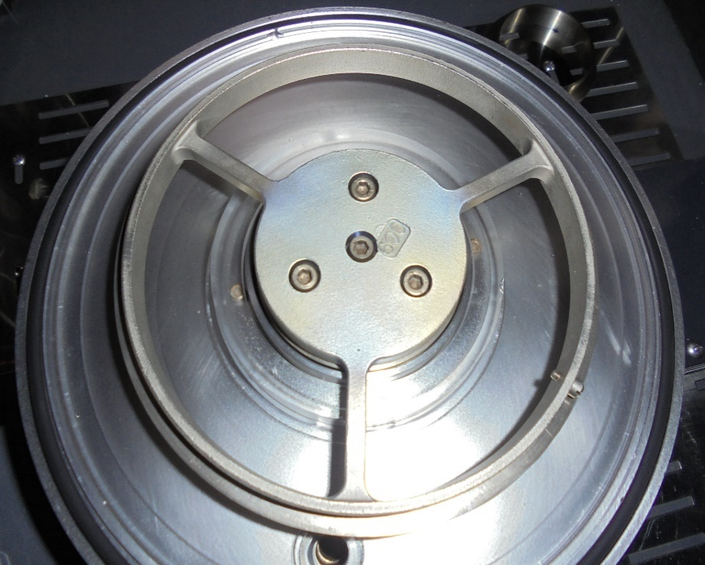
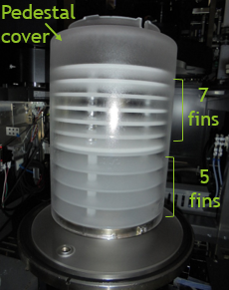
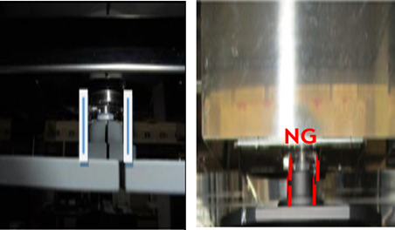
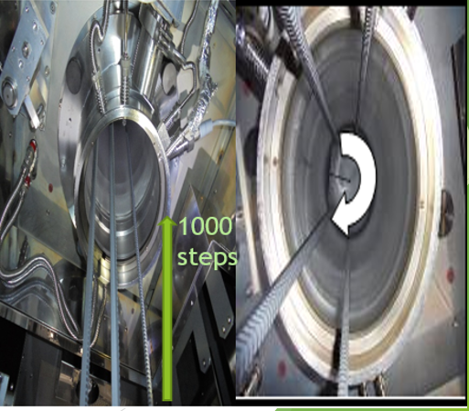
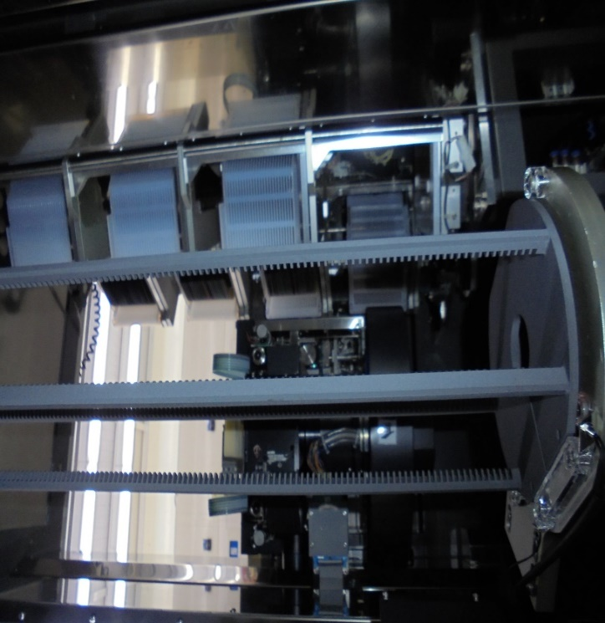
周邊作業

Slide 9
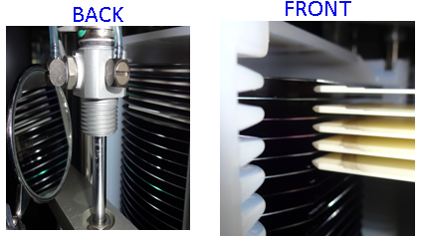
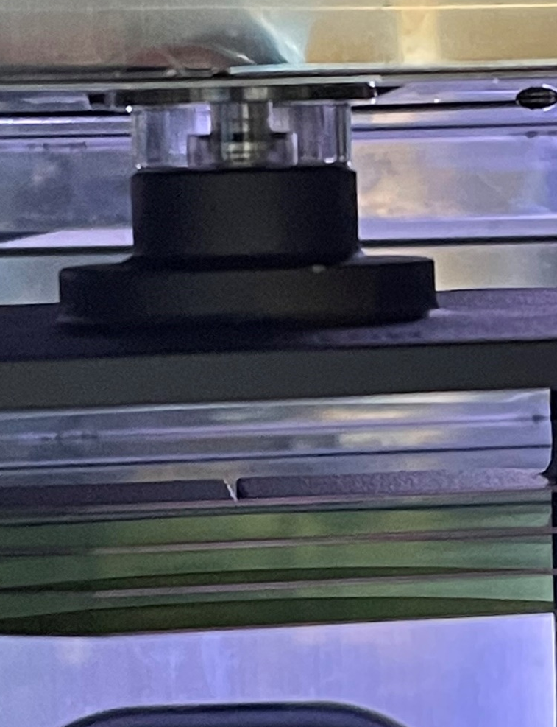
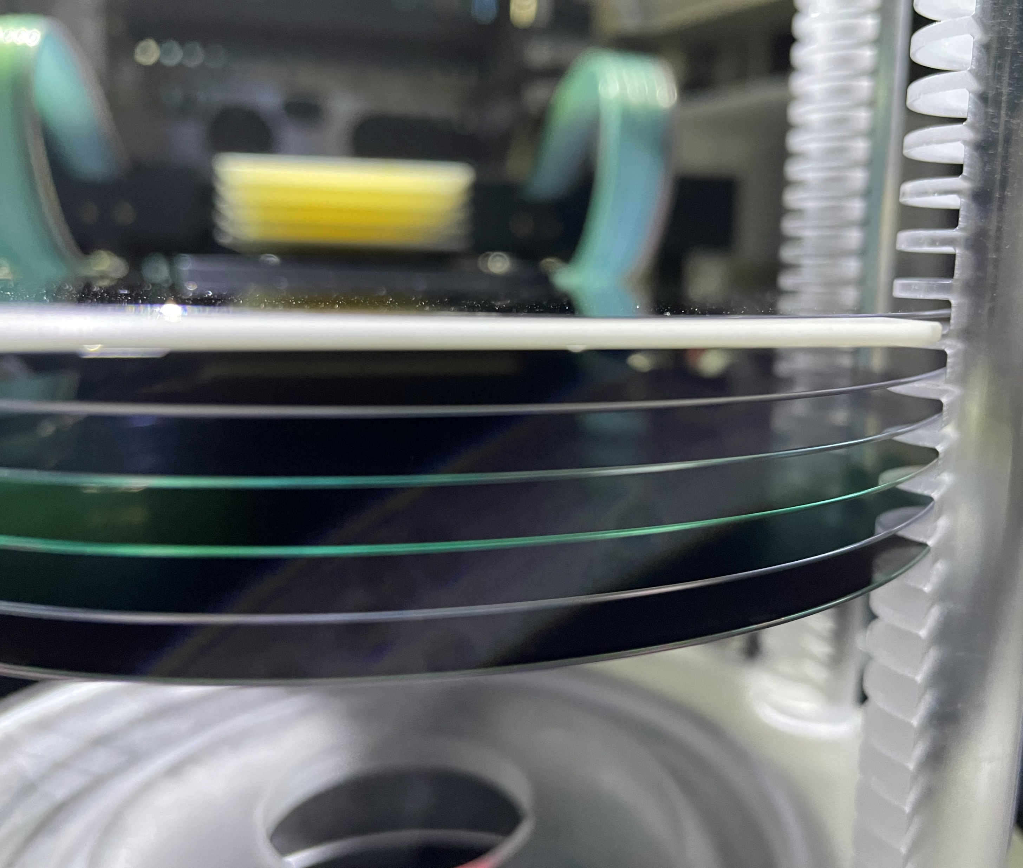
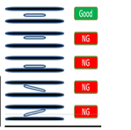
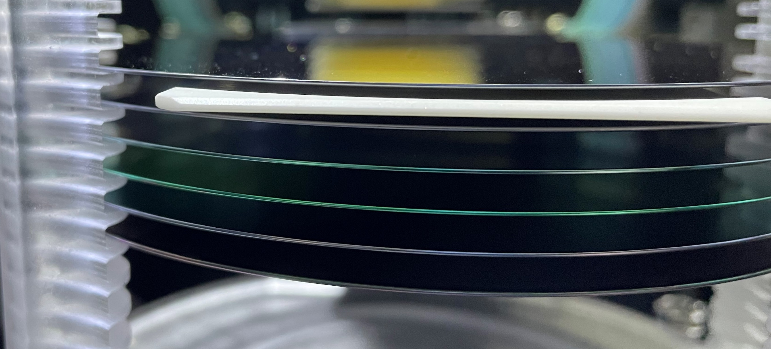
周邊作業
確認傳送過程中無異常
Ex:Fork 過低導致刮傷、Wafer 突出、異常偏左偏右

Slide 10
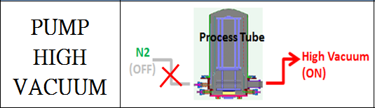
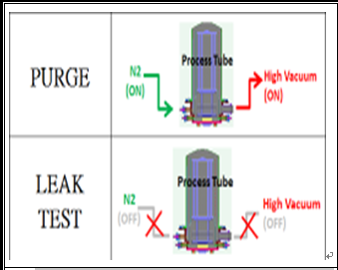
壓力測試
Process | Leak rate(torr) | SPEC (sec)
Poly | 0.00 | 130
Nitride | 0.02 | 130
TEOS | 0.02 | 70
AUTO PG
TEST RUN

Slide 11
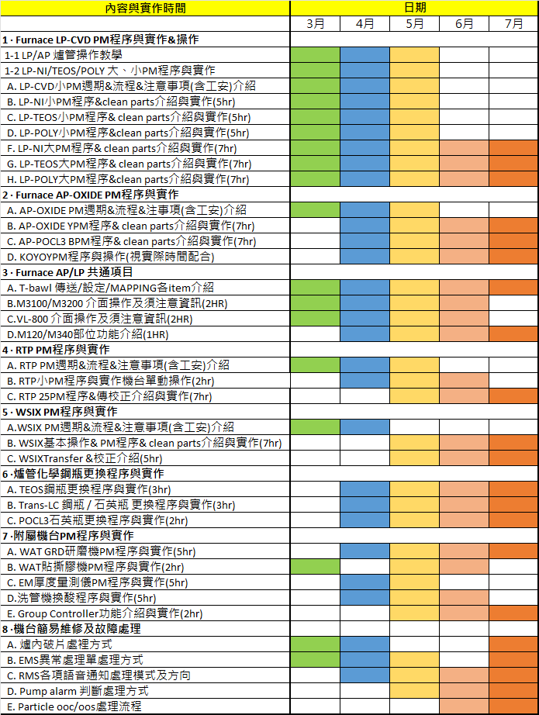
機台保養 | 獨立完成進度
LP-P SPM | 90%
LP-P BPM | 90%
LP-T SPM | 90%
LP-T BPM | 90%
LP-N SPM | 90%
LP-N BPM | 90%
AP QPM | 90%
AP YPM | 90%
POCL3 BPM | 90%
WSIX BPM | 80%
GRD MPM | 80%
RTP 25PM | 0%

Slide 12
END

